Slide 1
Departamento de Salud Pública de CT Lo Que Necesitas Saber Sobre la Viruela del Mono
28 de Julio, 2022
Lynn Sosa, MD

Slide 2
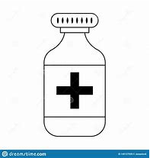
¿Cómo se ve la viruela del mono y cómo realizar una prueba?
Lo que necesitas saber
¿Qué es la viruela del mono y a quiénes afecta?
¿Existen tratamientos para la viruela del mono?
¿Cómo puede alguien vacunarse contra la viruela del mono?

Slide 3
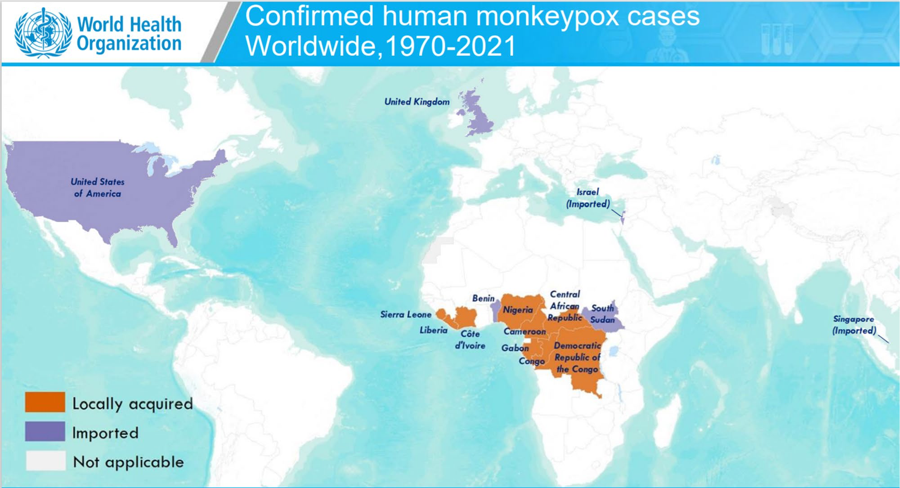
¿Qué sabíamos ya sobre la viruela del mono?
• No es una enfermedad nueva, pero es rara
• Endémica en África Occidental y Central
• Causado por el virus de la Viruela del Mono o Simio (un Ortopoxvirus)
• El reservorio animal específico es desconocido, pero probablemente mamíferos pequeños
• Puede propagarse de animales infectados a humanos y de persona a persona
– Secreciones respiratorias
– Contacto piel con piel con fluidos corporales infectados (por ejemplo, líquido de vesículas y pústulas)
– Fómites (por ejemplo, toallas compartidas, ropa de cama contaminada)
• El período de incubación es largo: 4-17 días (promedio de 5-13 días); una persona no contagia hasta que
comienzan los síntomas
• Casos anteriores en los EE. UU. asociados con los viajes y los pequeños mamíferos importados

Slide 4
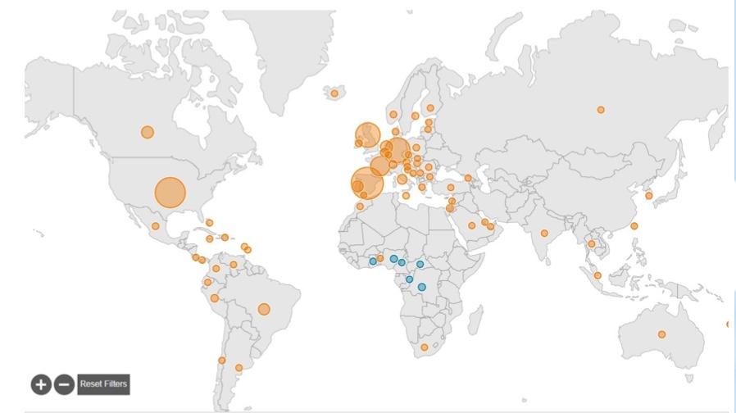
¿Qué es nuevo acerca de la viruela del mono?
Mayo de 2022: Primeros informes de un gran número de casos de viruela del mono en países europeos donde no suele ocurrir
Casos asociados con grandes fiestas, fiestas raves
Afecta principalmente a hombres que tienen sexo con hombres, hombres bisexuales y otros hombres que tienen sexo con hombres
Principalmente contacto piel con piel, incluido el contacto íntimo/sexual cercano
16.836 casos en 74 países
La OMS ha declarado la viruela del mono como emergencia sanitaria mundial

Slide 5
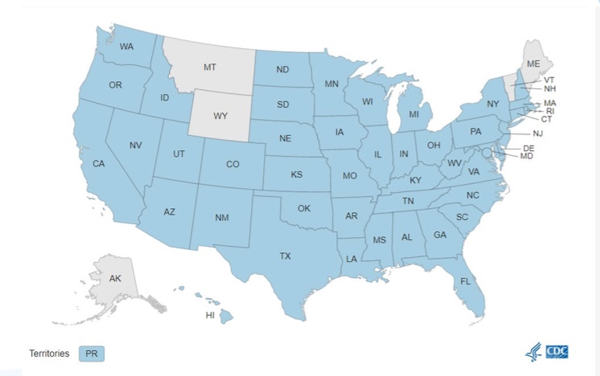
Viruela del mono en los Estados Unidos
Al 27 de julio de 2022- 4.639 casos
Según el subconjunto de datos disponible:
Edad mediana: 35 años, rango 18-76 años
Mayormente sexo masculino ak nacer y hombres que tienen sexo con hombres
45% Blancos no Hispanos
35% Hispanos
15% Negros
2 casos en niños
Sin muertes

Slide 6
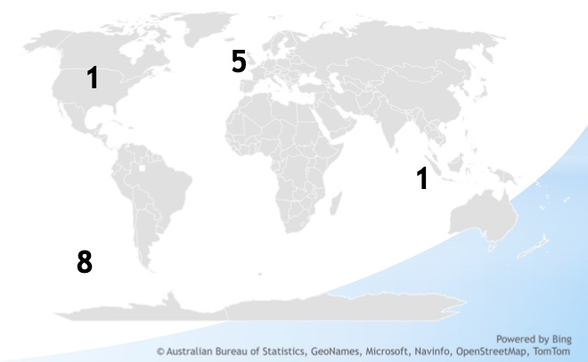
Viruela del mono en Connecticut
90%
28 casos hasta la fecha
Todos los casos son personas que se identifican como hombres y casi todos se identifican como LGBQT+
Edad mediana 36 años, la mayoría tiene entre 20 y 49 años
Se han reportado casos en 5 condados de Connecticut
50% se identifican como raza blanca
32% se identifican como de etnia hispana o latina
Se identifican como LGBQT+ entre 27 casos con información sobre orientación sexual
100% se identifican como hombres

Slide 7
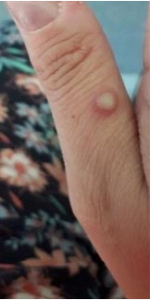
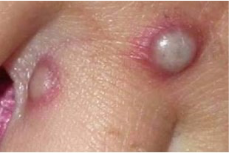
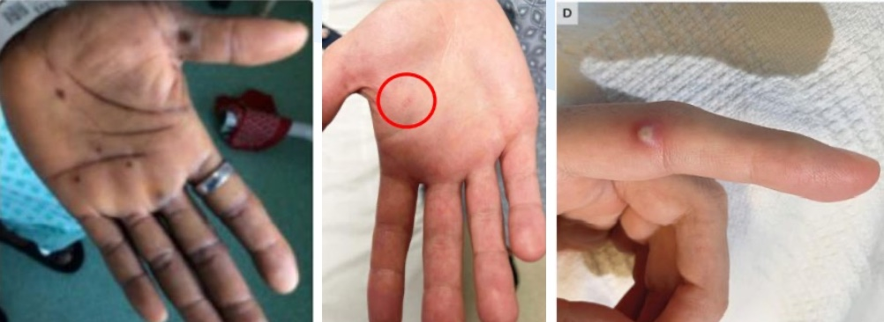
¿Cómo se ve la viruela del mono?
Firme, profundamente acentuado, bien definido, a veces umbilicado
¿Cómo es la viruela del simio?
Firme, profundamente arraigado, bien circunscrito, a veces umbilicado

Slide 8
¿Cómo hacerse la prueba para la viruela del mono?
Solo puede hacerse la prueba de la viruela del mono si tiene sarpullido
Personas que deben hacerse la prueba de la viruela del mono:
Personas con sarpullido compatible con la viruela del mono
Personas con sarpullido que han tenido contacto cercano con alguien con viruela del mono
Personas con sarpullido que han tenido contacto cercano o íntimo con alguien en red donde se propaga la viruela del mono
Personas con sarpullido que han viajado a un país donde hay casos confirmados de la viruela del mono
Las pruebas están actualmente disponibles en el Laboratorio Estatal de Salud Pública y en 5 laboratorios comerciales
Un proveedor de atención médica tomará una muestra de las lesiones y las enviará al laboratorio; los resultados llegarán del proveedor de atención médica, no del laboratorio

Slide 9
¿Qué debe hacer si tiene la viruela del mono?
Aislarse hasta que la erupción se haya resuelto por completo, las costras se hayan caído y se haya formado una nueva capa de piel intacta (esto puede llevar varias semanas)
No salga de la casa excepto cuando sea necesario para emergencias o atención médica de seguimiento; no viajar durante el aislamiento
Si se necesita atención médica, llame para notificar a los proveedores de atención médica sobre el diagnóstico antes de buscar atención
Evite el contacto físico cercano con otras personas
Use un protector que le quede bien (p. ej., una máscara médica) cuando esté en contacto cercano con otros en casa
No participe en actividades sexuales que impliquen contacto físico directo
No comparta artículos potencialmente contaminados, como ropa de cama, ropa, toallas, paños para lavar, vasos o utensilios para comer.
Evite el contacto cercano con mascotas en el hogar y otros animales

Slide 10
¿Qué hacer para protegerse?
Estar alerta de sarpullido nuevo o o inexplicable en su cuerpo o en el cuerpo de su pareja, incluidos los genitales y el ano.
Consultar a un proveedor de atención médica si usted o su pareja han estado enfermos recientemente, se sienten enfermos actualmente o tienen una erupción nueva o inexplicable, y no tienen relaciones sexuales
Evitar el contacto cercano piel con piel con personas que tengan una erupción que se parezca a la viruela del mono
No tocar la erupción ni las costras de una persona con viruela del mono
No besar, abrazar, ni tener relaciones sexuales con alguien con viruela del mono
No compartir utensilios para comer o tazas con una persona con viruela del mono
No manipular ni tocar la ropa de cama, las toallas, el equipo fetiche, los juguetes sexuales o la ropa de una persona con viruela del mono
Los condones pueden ayudar si la erupción/llagas se limitan a los genitales/ano; sin embargo, es probable que los condones por sí solos no sean suficientes para prevenir la viruela del mono
Limitar el número de parejas sexuales puede reducir la posibilidad de exposición

Slide 11
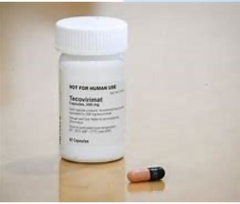
¿Existen tratamientos para la viruela del mono?
Tecoviramat (TPOXX)
Antiviral desarrollado y aprobado para tratar la viruela, puede usarse para viruela del mono
Consideraciones de tratamiento:
Personas con enfermedades graves (incluyendo sangrado, dolor)
Personas con alto riesgo de enfermedad grave
Se considera un fármaco en investigación, por lo que el paciente debe dar su consentimiento antes de iniciar la medicación
El protocolo fue simplificado recientemente por los CDC
TPOXX está disponible en el estado para ayudar a los pacientes a comenzar el tratamiento rápidamente

Slide 12
¿Qué vacunas disponibles hay para la viruela del mono?
JYNNEOS
Vacuna actualmente asignada a Connecticut
Suministro muy limitado
Contiene un virus vivo pero no puede contraer la viruela del mono con la vacuna
Se administra en dos inyecciones subcutáneas con cuatro semanas de diferencia
Una persona se considera completamente inmunizada 14 días después de la segunda dosis
Para personas de 18 años y mayores
La eficacia contra la viruela del simio está respaldada por estudios en animales
Las reacciones adversas incluyen reacciones en el lugar de la inyección, como dolor, hinchazón y enrojecimiento.
Es seguro para administrar a personas con VIH y dermatitis atópica.

Slide 13
¿Qué vacunas disponibles hay para la viruela del mono?
ACAM 2000
Identificar proveedores de atención médica que estén interesados ​​en administrar esta vacuna
Vacuna viva con el virus Vaccinia
Administrado como una dosis percutánea a través de una técnica de punción múltiple con una aguja bifurcada (los proveedores deben estar especialmente capacitados)
Después de una inoculación exitosa, se desarrollará una lesión (conocida como “toma”) en el sitio de la vacunación; la lesión puede tardar hasta 6 semanas o más en sanar
La respuesta inmunitaria tarda 4 semanas
Autorizado por la FDA para su uso contra la viruela; permitido para su uso contra la viruela del mono bajo un Acceso Expandido IND, que requiere consentimiento informado junto con el envío de formularios adicionales
La eficacia de ACAM2000 está respaldada por ensayos clínicos en humanos y estudios en animales
Las reacciones adversas incluyen dolor, hinchazón y enrojecimiento en el lugar de la inyección; fiebre; sarpullido; hinchazón de los ganglios linfáticos; y complicaciones de la inoculación inadvertida.
No debe administrarse a personas con compromiso inmunitario (VIH) y otras condiciones médicas determinadas

Slide 14
¿Cómo se puede usar la vacuna contra la viruela del mono?
Profilaxis posterior a la exposición (PEP)
Personas con una exposición conocida a una persona con viruela del mono
Hasta 14 días después de la exposición para prevenir la enfermedad
Mejor si se administra dentro de los 4 días posteriores a la exposición
Referidos a través de salud pública
PEP ampliado (PEP++)
Personas con ciertos factores de riesgo de exposición a la viruela del mono
Tratar de identificar a las personas que podrían haber estado expuestas, incluso si no están seguros
Profilaxis previa a la exposición (PrEP)
Usado para alguien que podría tener un alto riesgo de exposición a la viruela del simio (trabajador de laboratorio)
No recomendado para la mayoría de las personas en este momento

Slide 15
Criterios de elegibilidad para la vacuna contra la viruela del mono en Connecticut
Personas identificadas por salud pública como contactos cercanos de alguien que dio positivo por viruela del mono
Las personas que cumplan con los siguientes requisitos:
Gay, bisexual u otro hombre que tiene sexo con hombres y/o transgénero, género no conforme o género no binario Y
De 18 años o más Y
Que ha tenido parejas sexuales múltiples o anónimas en los últimos 14 días
Si son elegibles para vacunarse, las personas deben considerar vacunarse, sobretodo si:
Sus parejas muestran síntomas de viruela del mono, como sarpullido o llagas
Conoció a sus parejas recientes a través de aplicaciones en línea o plataformas de redes sociales (como Grindr, Tinder o Scruff), o en clubes, raves, fiestas sexuales, saunas u otras reuniones grandes
Tiene una afección que puede aumentar su riesgo de padecer una enfermedad grave (VIH u otra afección que debilite su sistema inmunitario, antecedentes de dermatitis atópica o eczema)
Las personas que han tenido viruela del simio probablemente tengan alguna protección contra otra infección y actualmente no son elegibles para vacunarse

Slide 16
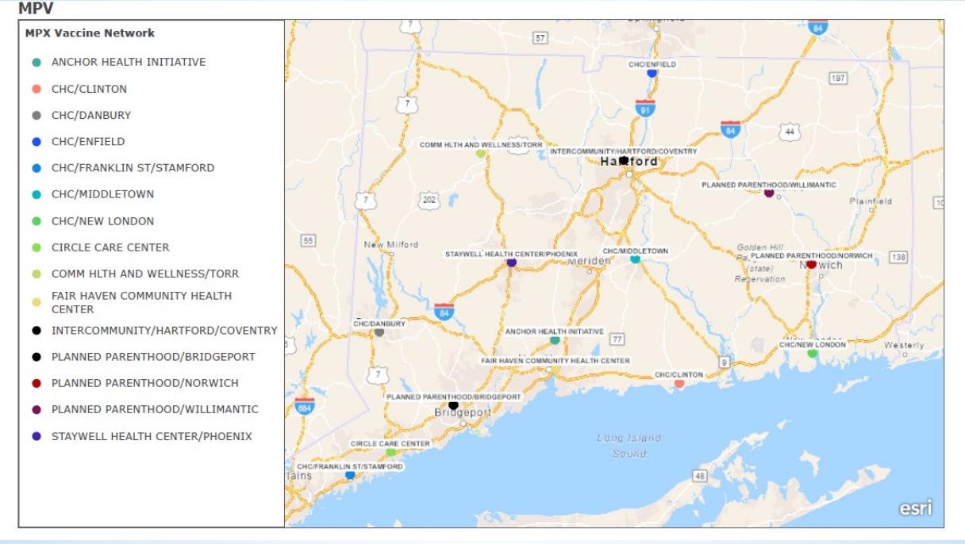
Red de Vacunas Contra la Viruela del Mono

Slide 17
Cronología de la Vacuna contra la Viruela del Mono
• Distribución a 15
comunidades
clínicas en CT para
garantizar un acceso
rápido a la vacuna para
los contactos cercanos
identificados
25 de Julio
Próximamente
28 de Junio
15 de Julio
• El gobierno
federal anuncia un
enfoque de
asignación gradual
• Fase 1: Cero Dosis
Notificación de la asignación de la fase 2b
• Fase 2b: 1143
Dosis
TBA de asignación de Fase 3
8 de Julio
July 22
1 de Agosto
• Notificación de la
asignación de la
Fase 2a
• Fase 2a: 635
dosis
• Implementación
de PEP++
ampliado
• Todas las dosis
disponibles
entregadas en 4
depósitos de
hospitales

Slide 18
Pruebas: Seguir ofreciendo pruebas contra la viruela del mono en el laboratorio estatal de salud pública, junto con 5 laboratorios comerciales
Qué está haciendo DPH para enfrentar la viruela del mono
Educación: Proporcionar información actualizada a los proveedores de atención médica, los proveedores comunitarios y el público a través de comunicaciones regulares, seminarios web, sitio web dedicado a la viruela del mono
Tratamiento: Facilitar el acceso rápido a TPOXX mediante el pre-posicionamiento de medicamentos en el Estado
Vacuna: Implementación de una red de clínicas para garantizar el acceso rápido a la vacuna para las personas elegibles en Connecticut

Slide 19
¡Gracias!
Para obtener más información sobre la viruela del mono en Connecticut, visite:
CT Monkeypox
Centros para el Control de Enfermedades:
Monkeypox | Poxvirus | CDC

